Slide 1
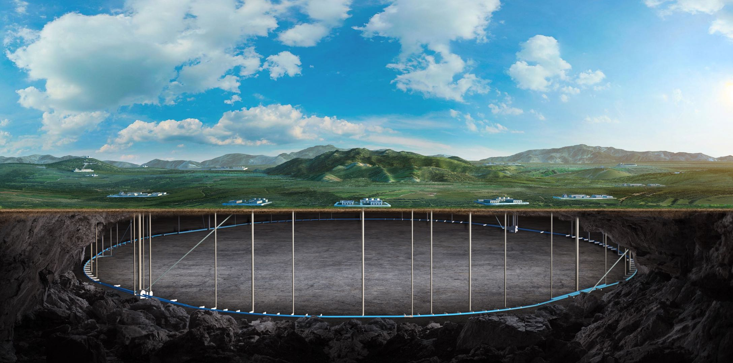
Verification of the TDR vacuum chamber shielding design in comparison with antechamber vacuum system with photon absorber
Guangyi Tang
On behalf of CEPC RP Group
11. Dec. 2024, CEPC day

Slide 2
Content
CEPC光子吸收器方案和TDR方案对比
进展
电缆屏蔽，造价估算
感生放射性
总结，下一步工作

Slide 3
CEPC光子吸收器方案和TDR方案对比
受影响因素 |  | CEPC TDR方案 | CEPC 光子吸收器方案
阻抗 |  | --- | 需计算
磁铁线圈绝缘材料 |  | --- | 需评估（光子吸收器附近线圈绝缘吸收剂量超标）
真空 |  | --- | 设计真空盒满足磁铁孔径要求，计算光子吸收器结构、位置
辐射防护 | 隧道内电缆 | 活动铅挡板屏蔽；近束流管位置采用抗辐照电缆 | 不需要屏蔽（按FCC方案）
 | 光纤 | 排水沟加盖板
 | 电子学 | 辅助隧道内或磁铁支架间屏蔽体内
 | 其它有机材料 | 放置在低剂量区域，或增加屏蔽 | 不需要屏蔽（按FCC方案）
造价 |  | 新增：1.电缆屏蔽；2.抗辐照线缆；3.排水沟及盖板；4.磁铁支架间屏蔽；5.其它屏蔽。 | 新增：光子吸收器，前室真空盒，磁铁线圈绝缘； 减少：铅屏蔽，电子学位置变化引起的费用减少；
EDR阶段工程设计 |  | 设计磁铁内铅支撑、冷却；设计电缆屏蔽和其它屏蔽；评估感生放射性 | 设计光子吸收器位置；优化铅屏蔽，设计铅冷却；评估感生放射性

Slide 4
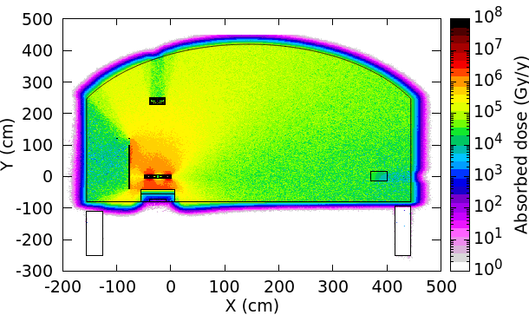
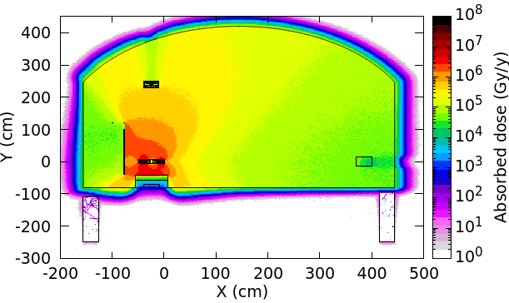
电缆屏蔽，造价估算
ttbar模式
内环侧墙剂量从200kGy，下降至60kGy
隧道内桥架电缆：采用2cm厚活动铅挡板屏蔽（挡板高度1.6m）；
Higgs模式
内环侧墙剂量从80kGy，下降至20kGy
运行18年（10+1+2+5）后，电缆绝缘层累积吸收剂量约500 kGy，小于电缆绝缘层累积吸收剂量上限1MGy。存在继续减少活动铅板厚度的可能。

Slide 5
EDR电缆屏蔽，造价估算
隧道内桥架上电缆：采用2cm厚活动铅挡板屏蔽；
铅用量：0.02*1.6*9000 = 2880 立方米，约8.4亿。
2cm厚度非最优，有减少的空间。
主环近束流管换用防辐射电缆：
SiO2绝缘电缆，单条电缆价格约1万
数量：束测系统20000条，2亿； 磁铁36000千条，3.6亿； 真空计2160条，0.22亿； 离子泵：Higgs 10000条，Z/ttbar 20000条，1到2亿； 总计78160条电缆
其中，相比束测电缆，磁铁、离子泵电缆距束流管较远，且有材料遮挡，有可能通过局部屏蔽降低剂量。 可以比选“局部屏蔽”、“换用防辐射电缆”两个方案的造价
电缆屏蔽总计：< 10.7(活动铅板+束测真空计防辐射电缆) + 5.6(磁铁、离子泵防辐射电缆) 亿

Slide 6
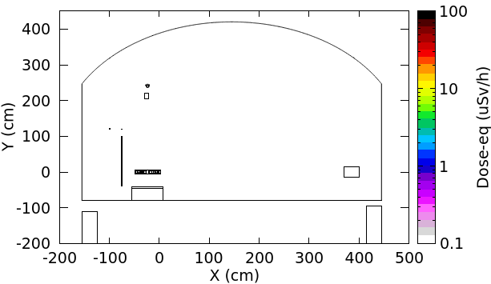
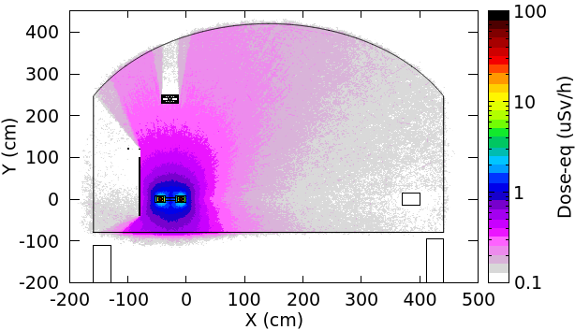
主环停机后周围剂量当量
源项：均匀束损，同步辐射；
四种模式，束流能量：120/45/80/180 GeV
分别模拟四种模式下，运行一年停机十分钟后的周围剂量当量
Higgs模式：大部分位置周围剂量当量 <1 uSv/h，设备表面 ~10 uSv/h
同步辐射的周围剂量当量 随机束损的周围剂量当量

Slide 7
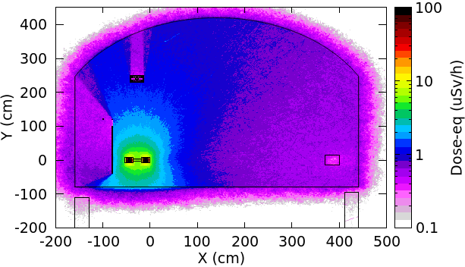
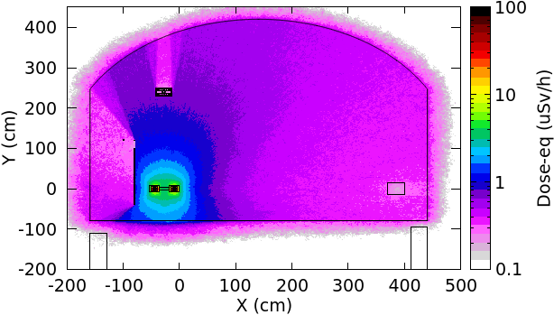
主环停机十分钟后周围剂量当量
Z模式：大部分位置周围剂量当量 <2 uSv/h，设备表面 ~ 20 uSv/h
同步辐射可忽略
随机束损的周围剂量当量如图
WW模式：大部分位置周围剂量当量 <2 uSv/h，设备表面 ~10 uSv/h
同步辐射可忽略
随机束损的周围剂量当量如图

Slide 8
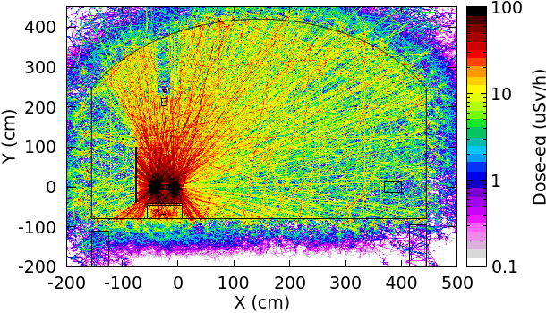
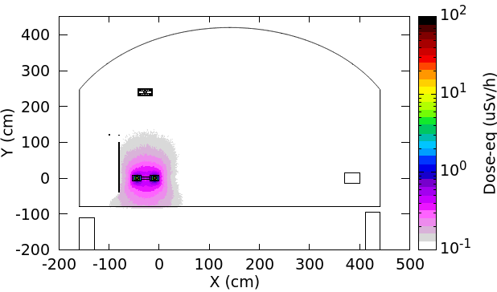
主环停机十分钟后周围剂量当量
ttbar模式：大部分位置周围剂量当量 <20 uSv/h，设备表面 >100 uSv/h
同步辐射的周围剂量当量如图 随机束损的周围剂量当量如图

Slide 9
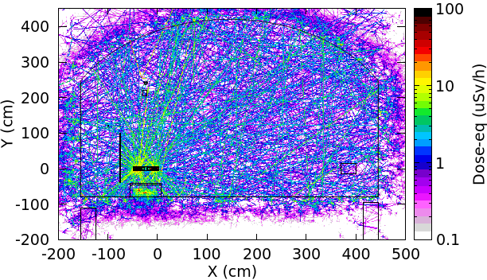
主环停机一天后周围剂量当量
ttbar模式：大部分位置周围剂量当量 <5 uSv/h，设备表面 >10 uSv/h
同步辐射的周围剂量当量如图
略高于Z/WW模式停机十分钟后的周围剂量当量。

Slide 10
主环停机后周围剂量当量
BEPCII:
储存环 < 0.1 uSv/h；直线 ~ 1 uSv/h；三岔口 ~ 10 uSv/h；正电子靶 >20 uSv/h；
CSNS：
束线1m远处 ~ 200 uSv/h; 30cm处 ~ 1 mSv/h; 设备表面：1~20 mSv/h.
CEPC：
Higgs模式：停机后周围剂量当量相当于BEPCII直线隧道内辐射水平
Z/WW模式：停机后周围剂量当量稍高于BEPCII直线隧道内辐射水平
按5 mSv/y控制，全年可工作时长大于500小时
ttbar模式：停机后周围剂量当量相当于BEPCII正电子靶周围辐射水平
按5 mSv/y控制，全年可工作时长约20小时（临时停机）
或者，增加停机后冷却时间（停机检修期），可满足长时间工作要求。

Slide 11
总结，下一步工作
2cm铅挡板可以满足桥架电缆屏蔽要求，造价约8.4亿。可继续优化。
主环近束流管电缆条数约78160条，造价不高于7.9亿。
磁铁、真空泵电缆或采用局部屏蔽降低造价。
增强器电缆剂量评估中
TDR方案下，停机后主环隧道内周围剂量当量
Higgs、Z、WW模式停机后周围剂量当量满足年工作500小时要求
ttbar模式停机十分钟后，周围剂量当量高，可以短时间工作；增加冷却时间至一天，可以长时间工作。
完成光子吸收器方案隧道内剂量评估
谢谢大家

Slide 12
backup

Slide 15
CEPC光子吸收器方案和TDR方案对比
受影响因素 |  | CEPC TDR方案 | CEPC 光子吸收器方案
阻抗 |  | --- | 需计算
磁铁线圈绝缘材料 |  | --- | 需评估（光子吸收器附近线圈绝缘吸收剂量超标）
真空 |  | --- | 设计真空盒满足磁铁孔径要求，计算光子吸收器结构、位置
辐射防护 | 隧道内电缆 | 活动铅挡板屏蔽；近束流管位置采用抗辐照电缆 | 不需要屏蔽（按FCC方案）
 | 光纤 | 排水沟加盖板
 | 电子学 | 辅助隧道内或磁铁支架间屏蔽体内
 | 其它有机材料 | 放置在低剂量区域，或增加屏蔽 | 不需要屏蔽（按FCC方案）
造价 |  | 新增：1.电缆屏蔽；2.抗辐照线缆；3.排水沟及盖板；4.磁铁支架间屏蔽；5.其它屏蔽。 | 新增：光子吸收器，前室真空盒；磁铁线圈绝缘； 减少：铅屏蔽；电子学位置变化引起的费用减少
EDR阶段工程设计 |  | 设计磁铁内铅支撑、冷却；设计电缆屏蔽和其它屏蔽；评估感生放射性 | 设计光子吸收器位置；优化铅屏蔽，设计铅冷却；评估感生放射性

Slide 16
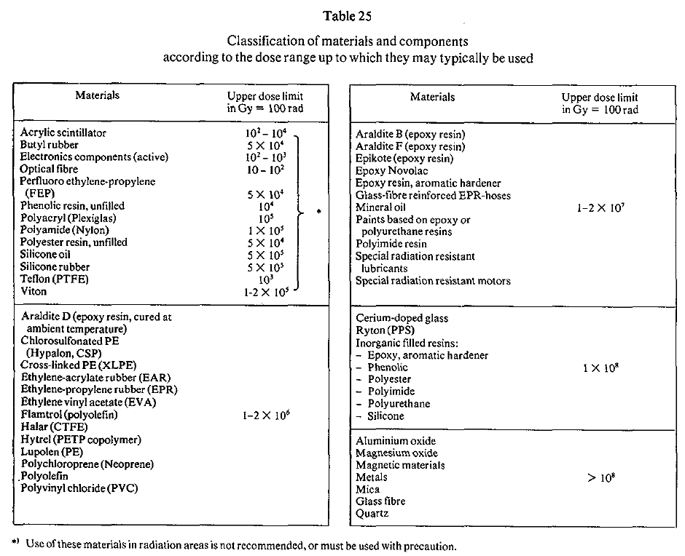

Slide 17
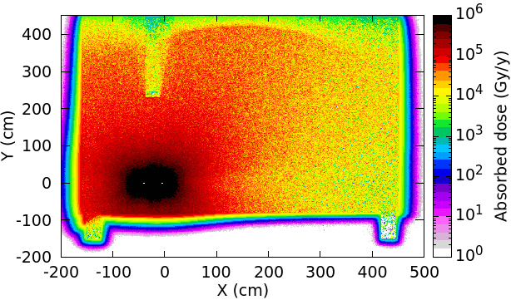
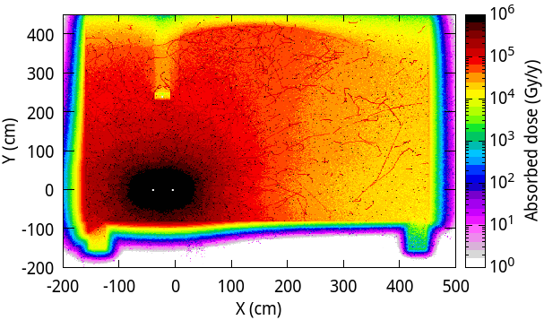
主环隧道内吸收剂量@120GeV & 180GeV
@120 GeV
@180 GeV
Z/W模式隧道内剂量远小于higgs/ttbar模式，且运行时长短。对累积剂量贡献小。
 |  | @120 GeV | @180 GeV
吸收剂量（Gy/y） | 内环侧墙 | 80k | 200k
 | 外环侧墙 | 16k | 25k
 | 束流管周围15cm处 | 1M | 8M
~/workdir/linebuilder/script/srabsorbervslead.flair

Slide 18
隧道内电缆绝缘等有机材料
Higgs模式运行十年，加1年Z、2年W
隧道内环/外环侧墙、隧道顶的电缆绝缘等有机材料吸收剂量均小于900kGy，小于剂量限值
束流管附近，需使用抗辐照电缆。
再在ttbar模式运行5年
隧道内，内环侧墙电缆等有机材料吸收剂量约1.9MGy，大于剂量限值 外环侧墙电缆等有机材料吸收剂量约300kGy，小于剂量限值
2-4cm铅可使内环侧墙材料吸收剂量降低到剂量限值以下。需设计可移动铅挡板（布置于磁铁侧或电缆桥架侧），或集成到电缆桥架上。
束流管附近，需使用抗辐照电缆。
束流管附近抗辐照电缆的选型和屏蔽方案待细化

Slide 19
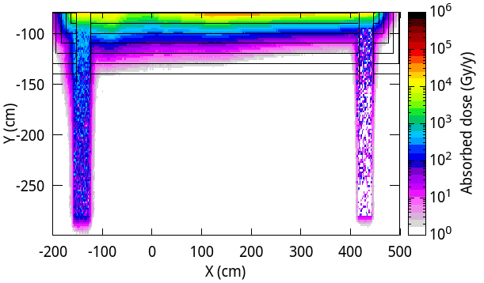
隧道内光纤
剂量限值：吸收剂量率20Gy/y（From 金大鹏老师）
考虑布置在排水沟内，需加混凝土盖板
内环盖板需约30cm厚，沟深1m
外环盖板需约20cm厚，沟深1m
注：满足上述条件情况下，累积吸收剂量远小于材料耐受辐射限值。不用考虑累积吸收剂量限值。
Notes:
参考文献

Slide 20
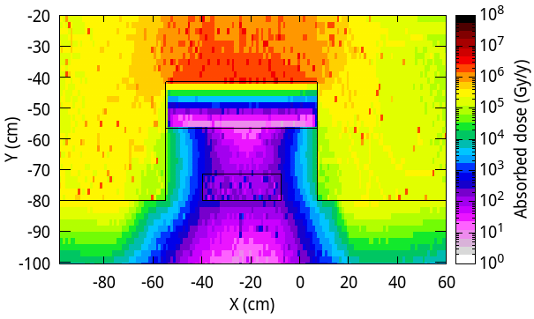
隧道内电子学（二极铁支架间屏蔽为例）
剂量率限值：吸收剂量20Gy/y，等条件
主隧道内的电子学：磁铁支架之间的铅/混凝土组合屏蔽
可行，优化材料厚度
需要设计：布线，打开、关闭屏蔽体的操作方式等

Slide 21
受辐射影响系统的屏蔽方案：小结
内环侧墙电缆需要屏蔽
2-4cm铅可使内环侧墙材料吸收剂量降低到1MGy以下。需设计可移动铅挡板（，布置于磁铁侧或桥架测），或集成到电缆桥架上
束流管附近，需用抗辐照电缆
光纤布设于排水沟内，沟深1m
内环排水沟盖板需约30cm厚
外环排水沟盖板需约20cm厚
辅助隧道内的电子学：迷宫屏蔽
主隧道内的电子学：磁铁支架之间的铅/混凝土组合屏蔽，尺寸、结构待优化
布线，如何打开、关闭屏蔽体

Slide 22
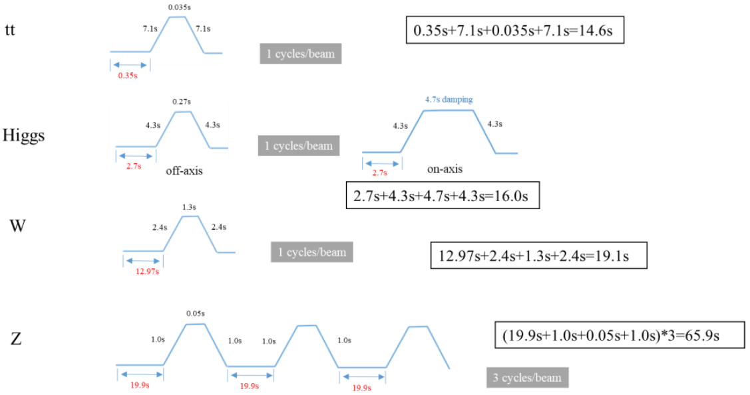
CEPC束流参数: 50MW
主环：假设束流均匀丢失
$主环N_{beam}=N_{e}×\text{Exp}\text{(}−\frac{t}{life time}\text{)}$, $Max\left(N_{beamloss}\right)=\frac{Ne}{life time}$.
$增强器N_{beamloss}=\frac{\left(1−90\%\right)×Ne}{injection interval}$
束损(第一行主环，第二行增强器）
增强器 (传输效率 90%)
 | Higgs | Z | WW | ttbar
Beam energy (GeV) | 120 | 45.5 | 80 | 180
Ne (${10}^{10}$) | 13$×$446 | 21.4$×$13104 | 13.5$×$2162 | 20$×$58
Current (mA) | 27.8 | 1340.9 | 140.2 | 5.5
Life time (min) | 20 | 81 | 25 | 18
 | Higgs | Z | WW | ttbar
Current (mA) | 0.98 | 14.4 | 2.85 | 0.11
Time with beams (s) | 23.4 | 125.7 | 33.3 | 15.0
Injection interval (s) | 38.0 | 153.5 | 155.0 | 65.0
 | Higgs | Z | WW | ttbar
$Max\left(Δcurrent\right)$ (mA/s) | 0.023 | 0.276 | 0.093 | 0.005
$Δcurrent$ (mA/s) | 0.003 | 0.009 | 0.002 | 0.0002

Slide 23
CEPC束流参数: 50MW
主环：假设束流均匀丢失
现阶段没有考虑准直器的影响
预期准直器周围束损高于全环平均束损，可能需要局部屏蔽
其它区域束损低于全环平均束损。
增强器 (传输效率 90%)
 | Higgs | Z | WW | ttbar
Beam energy (GeV) | 120 | 45.5 | 80 | 180
Ne (${10}^{10}$) | 13$×$446 | 21.4$×$13104 | 13.5$×$2162 | 20$×$58
Current (mA) | 27.8 | 1340.9 | 140.2 | 5.5
Life time (min) | 20 | 81 | 25 | 18
 | Higgs | Z | WW | ttbar
Current (mA) | 0.98 | 14.4 | 2.85 | 0.11
Time with beams (s) | 23.4 | 125.7 | 33.3 | 15.0
Injection interval (s) | 38.0 | 153.5 | 155.0 | 65.0

